Slide 1
9.1_Transistors
PDS
SDN
NFV
Computer Vision
https://github.com/siagianp
https://www.youtube.com/@AmelOline/videos
https://github.com/amelcharolinesgn2/IoT_simulator-mqtt-NodeRed
https://github.com/amelcharolinesgn2/Cloud-Infrastructures
https://github.com/amelcharolinesgn2/ClouD-Infrastructure-SISKA-2025

Slide 2
What is a transistor?

Slide 3
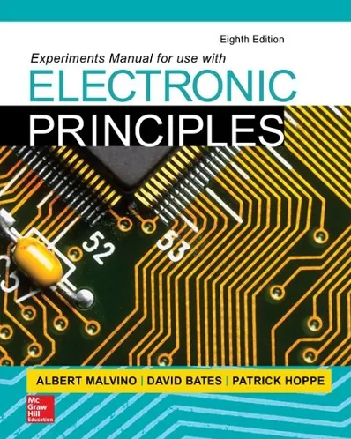
Outline
Transistor
Type of Transistor
Transistor Bipolar Junction
BJT Transistor Components
The Unbiased Transistor
The Biased Transistor
Transistor Mode Operation
How Transistors Work
Institut Teknologi Del

Slide 4
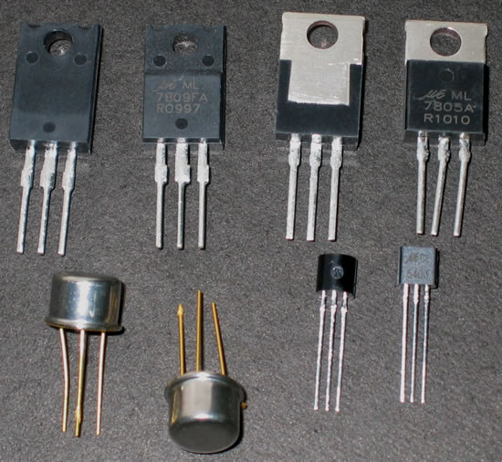
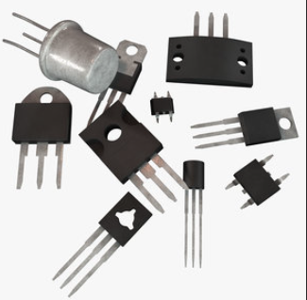
Transistor adalah komponen semikonduktor yang paling banyak ditemukan dalam rangkaian elektronika.
Transistor Berfungsi sebagai:
Saklar Elektronik
Penguat Arus
Menguatkan Sinyal AC
Modulasi Sinyal
Jenis Transistor adalah:
Transistor Bipolar Junction (BJT) ,
Transistor Field-Effect (FET),
Transistor Unijunction (UJT).
Transistor
Notes:
Elektronika tidak dapat terlepas dari sebuah partikel yang bernama ELEKTRON
Elektron adalah partikel subatomik dengan muatan negatif (e-)

Slide 5
Transistor Bipolar Junction (BJT)
Pada tahun 1951, William Schockley menemukan transistor BJT, sebuah perangkat semikonduktor yang dapat memperkuat (memperbesar) sinyal elektronik seperti sinyal radio dan televisi.
Transistor telah menghasilkan banyak penemuan semikonduktor lainnya, termasuk sirkuit terpadu (IC), sebuah perangkat kecil yang berisi ribuan transistor mini.
Jenis Jenis Transistor BJT berdasarkan polaritas dan struktur semikonduktornya:
Transistor NPN
Transistor PNP
Transistor Darlington
Transistor Darlington NPN
Transistor Darlington PNP
Transistor Epitaksial (Epitaxial Transistor)
Transistor Silikon-Germanium (SiGe Transistor)
Notes:
Elektronika tidak dapat terlepas dari sebuah partikel yang bernama ELEKTRON
Elektron adalah partikel subatomik dengan muatan negatif (e-)

Slide 6
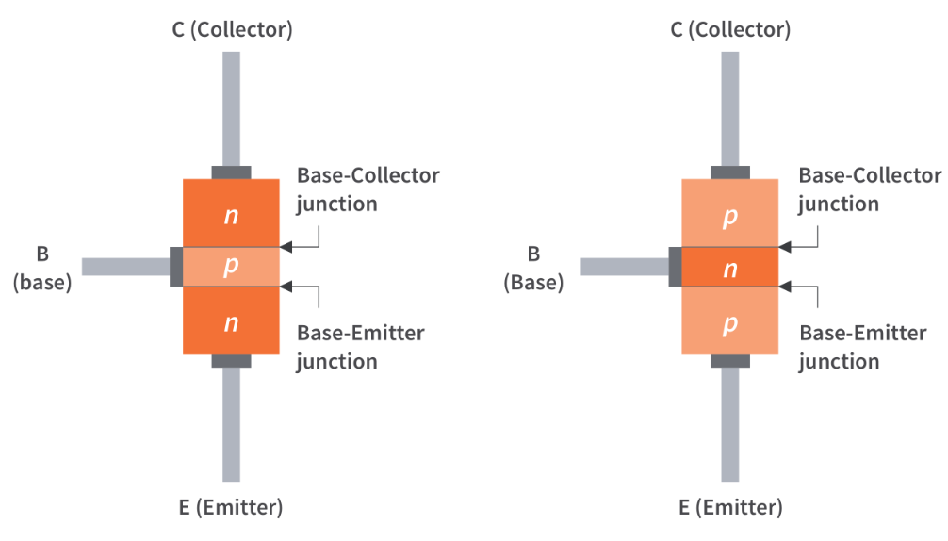
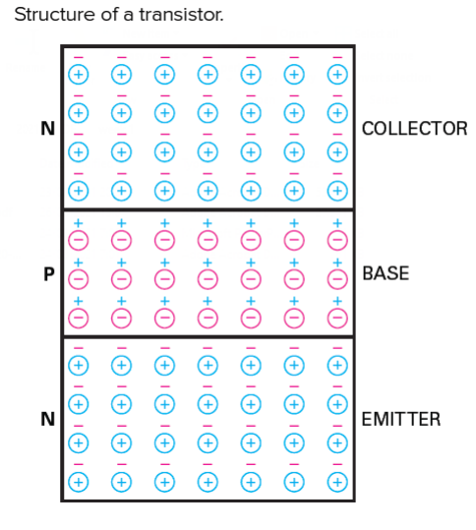
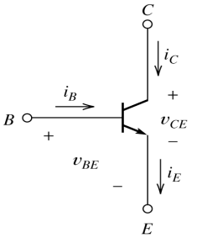
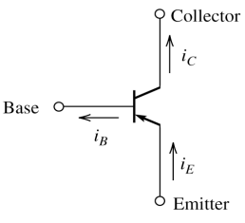
Transistor Bipolar Junction (BJT)
Transistor NPN (Negative-Positive-Negative).
Strukturnya terdiri dari lapisan semikonduktor negatif di antara dua lapisan semikonduktor positif.
Transistor NPN memiliki terminal: Emitter, base, dan collector
Transistor PNP (Positive-Negative-Positive)
Strukturnya terdiri dari lapisan semikonduktor positif di antara dua lapisan semikonduktor negatif.
Transistor PNP memiliki terminal: emitter, base, dan collector.
Circuit Symbol
NPN
Circuit Symbol
PNP
Institut Teknologi Del
Notes:
Elektronika tidak dapat terlepas dari sebuah partikel yang bernama ELEKTRON
Elektron adalah partikel subatomik dengan muatan negatif (e-)

Slide 7
Transistor Bipolar Junction (BJT)
Komponen-komponen utama dari transistor BJT
Base: Gerbang atau pengendali arus antara kedua terminal Emitter dan Collector
Emitter: terminal dari mana arus utama masuk atau dikeluarkan dari transistor.
Collector: terminal di mana arus utama meninggalkan transistor.
Arus Masuk (Input Current): arus yang diberikan ke basis transistor. mengendalikan arus yang mengalir antara emitter dan collector.
Arus Keluar (Output Current): arus yang mengalir antara emitter dan collector sebagai hasil dari arus yang diberikan ke basis. Arus ini bisa jauh lebih besar daripada arus masuk, sehingga transistor berfungsi sebagai penguat.
Tegangan Masuk (Input Voltage): tegangan yang diberikan ke basis transistor. Tegangan ini mengendalikan arus yang mengalir antara emitter dan collector. Dalam mode penguat, perubahan kecil dalam tegangan masuk dapat menghasilkan perubahan besar dalam arus keluar.
Tegangan Keluar (Output Voltage): tegangan yang terbentuk antara collector dan emitter ketika transistor dalam keadaan aktif. Tegangan ini bisa berubah sesuai dengan arus keluar dan tegangan masuk.
Pembungkus (Package): Melindungi komponen internalnya dari lingkungan eksternal
Institut Teknologi Del
Notes:
Elektronika tidak dapat terlepas dari sebuah partikel yang bernama ELEKTRON
Elektron adalah partikel subatomik dengan muatan negatif (e-)

Slide 8
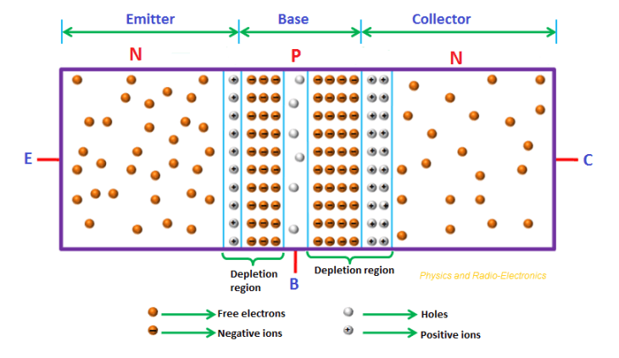
Transistor BJT: Unbiased
The Unbiased NPN Transistor (Transistor yang Tidak Terbias)
Ketika tidak ada tegangan yang diberikan pada transistor NPN. Dalam keadaan ini, transistor berada dalam keadaan off atau tidak aktif, yang berarti arus yang mengalir antara emitter dan collector sangat kecil atau praktis tidak ada.
Di daerah N sebelah kiri (emitor) dan daerah N sebelah kanan (kolektor), elektron bebas adalah pembawa mayoritas dan hole adalah pembawa minoritas
Di daerah P (basis), hole adalah pembawa mayoritas dan elektron bebas adalah pembawa minoritas.
Institut Teknologi Del
Notes:
Elektronika tidak dapat terlepas dari sebuah partikel yang bernama ELEKTRON
Elektron adalah partikel subatomik dengan muatan negatif (e-)

Slide 9
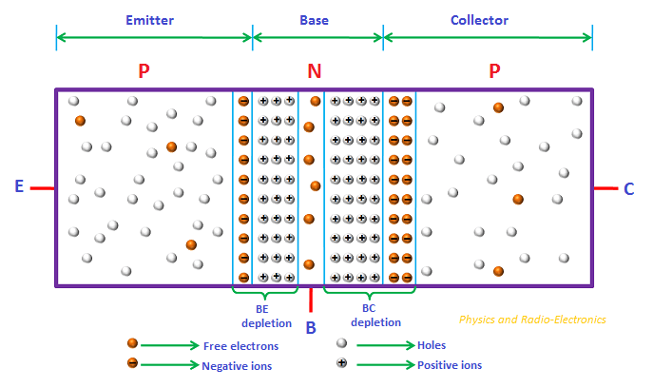
Transistor BJT: Unbiased
The Unbiased PNP Transistor (Transistor yang Tidak Terbias): Ketika tidak ada tegangan yang diberikan pada transistor PNP.
Di daerah P sebelah kiri (emitor) dan daerah P sebelah kanan (kolektor), hole adalah pembawa mayoritas dan elektron bebas adalah pembawa minoritas.
Di daerah N (basis), elektron bebas adalah pembawa mayoritas dan lubang adalah pembawa minoritas.
Institut Teknologi Del
Notes:
Elektronika tidak dapat terlepas dari sebuah partikel yang bernama ELEKTRON
Elektron adalah partikel subatomik dengan muatan negatif (e-)

Slide 10
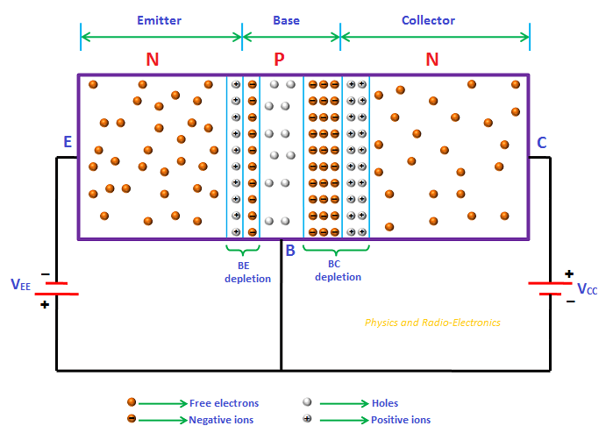
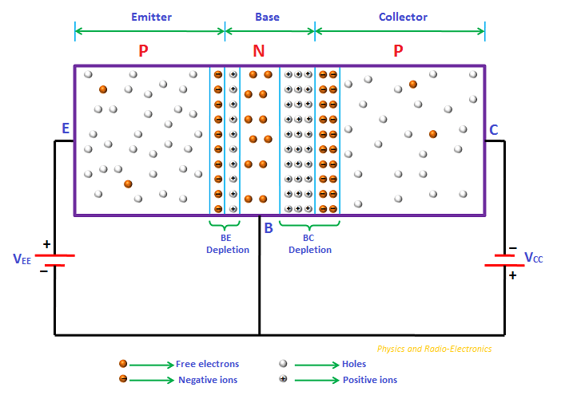
Transistor BJT: Biased
The Biased Transistor (Transistor yang Terbias): Transistor yang telah diberikan tegangan pada basisnya.
Tegangan ini mengubah kondisi transistor dari off menjadi on, memungkinkan aliran arus antara emitter dan collector
Jenis biasing (penghubungan tegangan) yang digunakan pada transistor:
bias basis (base bias),
bias emitter (emitter bias),
bias potensial terbagi (split potential bias)
Pada gambar, Sambungan Emitor-Basis diberi Bias Maju oleh VEE tegangan DC dan sambungan Basis-Kolektor diberi Bias Balik oleh VCC tegangan DC.
www.physics-and-radio-electronics.com
Institut Teknologi Del
Notes:
Elektronika tidak dapat terlepas dari sebuah partikel yang bernama ELEKTRON
Elektron adalah partikel subatomik dengan muatan negatif (e-)

Slide 11
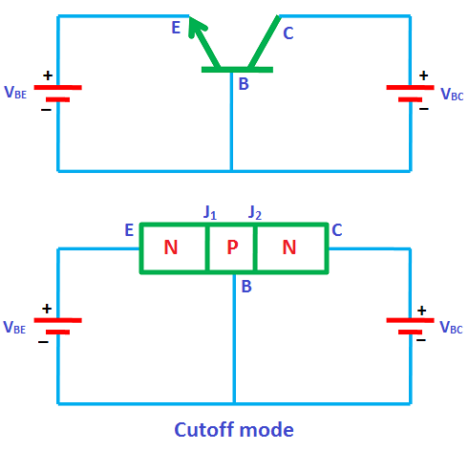
Transistor BJT: Mode Operasi
Transistor dapat dioperasikan dalam tiga mode:
Mode potong (Cut-off mode)
Modus saturasi (Saturation mode)
Modus aktif (Active mode)
Dalam mode cutoff, kedua sambungan transistor (emitor ke basis dan kolektor ke basis) diberi bias balik.
Mode cutoff transistor digunakan dalam operasi switching untuk aplikasi saklar OFF.
www.physics-and-radio-electronics.com
Institut Teknologi Del
Notes:
Elektronika tidak dapat terlepas dari sebuah partikel yang bernama ELEKTRON
Elektron adalah partikel subatomik dengan muatan negatif (e-)

Slide 12
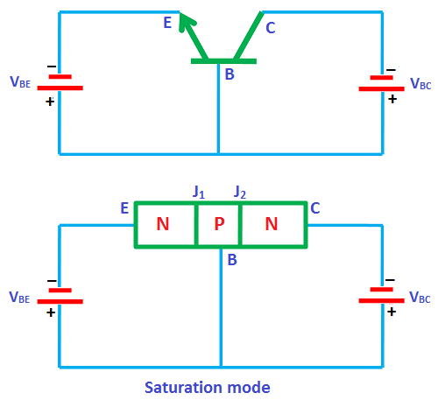
Transistor BJT: Mode Operasi
Dalam mode saturasi, elektron bebas (pembawa muatan) mengalir dari emitor ke basis serta dari kolektor ke basis. Akibatnya arus yang sangat besar akan mengalir ke basis transistor.
Transistor mode saturasi akan berada dalam keadaan hidup dan bertindak seperti saklar tertutup.
Mode saturasi transistor digunakan dalam operasi switching untuk aplikasi saklar ON.
Mengoperasikan transistor pada daerah saturasi dan cutoff maka transistor dapat digunakan sebagai saklar ON/OFF.
www.physics-and-radio-electronics.com
Institut Teknologi Del
Notes:
Elektronika tidak dapat terlepas dari sebuah partikel yang bernama ELEKTRON
Elektron adalah partikel subatomik dengan muatan negatif (e-)

Slide 13
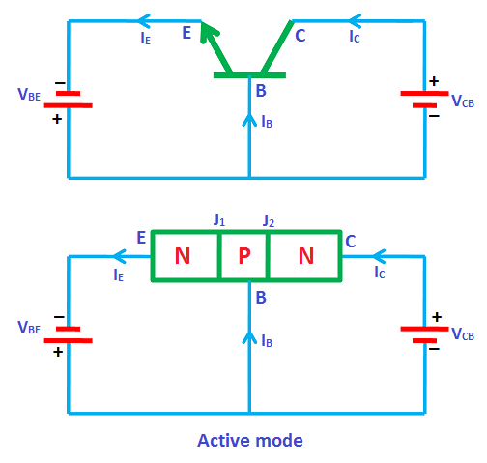
Transistor BJT: Mode Operasi
Dalam mode aktif, satu persimpangan (emitor ke basis) dibias maju dan persimpangan lainnya (kolektor ke basis) dibias mundur.
Mode operasi aktif digunakan untuk penguatan arus.
Transistor berfungsi sebagai saklar ON/OFF pada mode saturasi dan cutoff sedangkan transistor berfungsi sebagai penguat arus pada mode aktif
Institut Teknologi Del
Notes:
Elektronika tidak dapat terlepas dari sebuah partikel yang bernama ELEKTRON
Elektron adalah partikel subatomik dengan muatan negatif (e-)

Slide 14
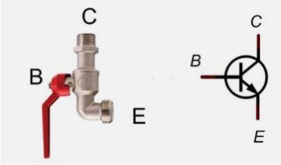
Cara Kerja Transistor
Keadaan Normal, Collector dan Emitter akan ditutup/disekat oleh Base, Sehingga Arus tidak mengalir
Agar Arus mengalir, perlu membuka Base dengan memberi Arus Base
Semakin besar Arus Base terbuka semakin besar Arus dari Collector ke Emitter, dan sebaliknya
Analogi Transistor seperti Keran Air
Institut Teknologi Del
Notes:
Elektronika tidak dapat terlepas dari sebuah partikel yang bernama ELEKTRON
Elektron adalah partikel subatomik dengan muatan negatif (e-)

Slide 15
PDS
SDN
NFV
Computer Vision
Thank You !!
https://github.com/siagianp
https://www.youtube.com/@AmelOline/videos
https://github.com/amelcharolinesgn2/IoT_simulator-mqtt-NodeRed
https://github.com/amelcharolinesgn2/Cloud-Infrastructures
https://github.com/amelcharolinesgn2/ClouD-Infrastructure-SISKA-2025

